Slide 1

FESZ
PÉNZÜGYI BESZÁMOLÓ
Róka László főtitkár
2021. május 20.

Slide 2

Pénzügyi beszámoló
Előterjesztés
a gazdálkodás megfelelőségéről
szóló közgyűlési határozathoz
FESZ 2020. évi mérlegének jóváhagyása

Slide 3


2019 évi tény
Bevételek | Kiadások
Tagdíj 11 990 000Ft | Bér + műk. ktg. 10 569 513Ft
Oktatás 12 212 000Ft | Oktatás 11 396 179Ft
Konferencia 4 026 670Ft | Konferencia 2 572 986Ft
Egyéb bevétel 548 520Ft | Egyéb kiadás 2 242 269Ft
Összesen 28 777 190Ft | Összesen 26 780 947Ft
2020 évi terv
Bevételek | Kiadások
Tagdíj 12 000 000Ft | Bér + műk. ktg.16 500 000Ft
Oktatás 10 000 000Ft | Oktatás 6 000 000Ft
Konferencia 3 000 000Ft | Konferencia 2 500 000Ft
Pályázat 0Ft | Pályázat 0Ft
Összesen 25 000 000Ft | Összesen 25 000 000Ft

Slide 4

Bevétel: TAGDÍJ
Stabil háttér, kis mértékben változó taglétszám.
A Szövetség tagdíj bevételei emelkedtek. A 2013 évi tagdíj sávok mértéke nem változott, de a tagválllalatok árbevételelei 10-40%-al növekedtek az utóbbi hét év során.
Tagdíj revízió, működést fedező tagdíjak.
Év | Forint
2018. | 11 693 000
2019. | 11 990 000
2020. | 15 255 000

Slide 5
Bevétel: OKJ OKTATÁS
OKJ tanfolyamainkon az előző évekhez képest magasabb létszámban vettek részt a hallgatók, de a 2020 decemberben indított tanfolyam bevételei a 2021 évi mérlegben fognak megjelenni.
Év | Forint
2018. | 11 252 350
2019. | 12 212 000
2020. | 11 735 000

Slide 6
Bevétel: KONFERENCIA
a veszélyhelyzeti korlátozó intézkedések miatt a májusi és szeptemberi konferenciák nem engedélyezett a személyes részvétellel.
Az őszi Jubileumi Kongresszusra 2020 szeptemberig közel 2.500.000 forint előfoglalás érkezett, a rendezvény elhalasztása negatívan érintette a FESZ gazdálkodását.
Év | Forint
2018. | 5 754 556
2019. | 4 026 670
2020. | 0

Slide 7
BEVÉTELEK
BEVÉTEL | 2018. | 2019. | 2020.
TAGDÍJ | 11 693 000 | 11 990 000 | 15 255 000
OKTATÁS | 11 252 350 | 12 212 000 | 11 735 000
KONGRESSZUS | 5 754 556 | 4 026 670 | 0
Egyéb bevétel | 891 419 | 548 520 | 1 082 000
ÖSSZESEN | 29 592 625 | 28 777 190 | 28 072 000
2020 évi egyéb bevételek a Minőségügyi Kézikönyv és Adatkezelési Szabályzat után fizetett eseti díjakból.

Slide 8

KÖLTSÉGEK
KÖLTSÉGEK | 2018. | 2019. | 2020.
Anyagköltség | 521 485 | 834 981 | 466 075
Bankköltség | 305 456 | 268 556 | 230 932
Iroda bérlet, okt. terem bérleti díja, rezsi | 2 480 618 | 2 358 412 | 2 281 569
Kongresszusi ktg | 6 788 162 | 2 572 986 | 660 400
Posta, telefon internet, könyvelő, reklám | 1 489 363 | 987 856 | 1 410 160
Bérköltség +Járulékok+ mb oktat + utktg. + repi | 15 254 753 | 15 089 522 | 14 069 981
Vállalkozó oktatók + vizsgadíj | 2 876 965 | 2 296 005 | 1 724 100
Egyéb ráfordítások | 2 103 144 | 2 242 269 | 2 699 030
Értékcsökkenési leírás (+IPA) | 544 358 | 130 360 | 458 589
ÖSSZESEN | 32 364 304 | 26 780 947 | 24 000 836

Slide 9
KÖLTSÉGEK ÉRTÉKELÉSE
Könyvelés, internet, posta és bank költség változatlan.
Bér és anyag költség csökkent.
Vizsgadíjak emelkedtek, oktatási költség a terembérlet nélkül az online oktatás alacsonyabb költsége miatt csökkent.
Konferencia kiadások mellett, az on-line rendezvények regisztrációs díj nélkül szervezve.
Vállalkozói tevékenységéhez szükséges szakértői díjakon kívül, közel kétmillió forintot fordított terven felül a FESZ tagsága gazdasági érdekeinek támogatására a Szövetség.

Slide 10

FESZ FŐ TEVÉKENYSÉGEINEK MÉRLEGE
KONGRESSZUSOK | 2018. | 2019. | 2020.
BEVÉTEL | 5 754 556 | 4 026 670 | 0
KIADÁS | 6 788 162 | 2 572 986 | 660 400
EREDMÉNY | -1 033 606 | 1 453 684 | -660 400
OKTATÁS | 2018. | 2019. | 2019.
BEVÉTEL | 11 252 350 | 12 212 000 | 11 735 000
KIADÁS | 12 814 118 | 11 396 179 | 10 485 165
EREDMÉNY | -1 561 768 | 815 821 | 1 249 835

Slide 11

MEGTAKARÍTÁSOK, PÉNZKÉSZLET
FOLYÓSZÁMLA | 2018. | 2019 | 2020
Nyitó | 3 101 219,-Ft | 1 882 053,-Ft | 2 548 929,-Ft
Záró | 1 882 053,-Ft | 2 548 929,-Ft | 1 000 630,-Ft
változás | -1 219 166,-Ft | 666 876,-Ft | -1 548 299,-Ft
ÉRTÉKPAPÍR SZÁMLA
Nyitó | 11 837 541,-Ft | 10 001 932,-Ft | 7 988 040,-Ft
Záró | 10 001 932,-Ft | 7 988 040,-Ft | 10 035 794,-Ft
Változás | -1 835 609,-Ft | -2 013 892,-Ft | 2 047 754,-Ft
PÉNZTÁR
nyitó | 60 574,-Ft | 52 825,-Ft | 78 941,-Ft
Záró | 52 825,-Ft | 78 941,-Ft | 7 495,-Ft
változás | 7 749,-Ft | 26 116,-Ft | -71 446,-Ft
Felnőttképzési Tv - Kaució | 500 000,-Ft | 500 000,-Ft | 500 000,-Ft
Változás összesen | -3 062 524,- Ft | -1 320.900,- Ft | 428 009,- Ft

Slide 12
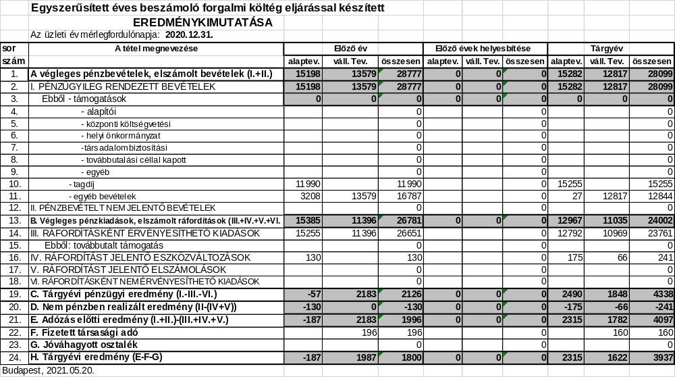

Slide 13
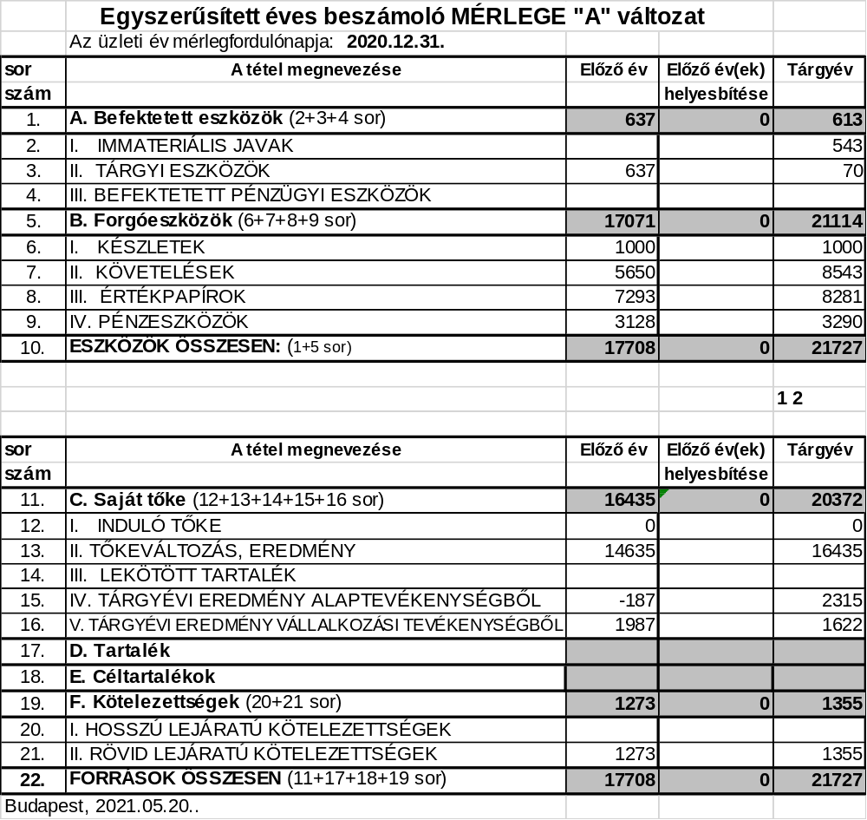

Slide 14
EREDMÉNY KIMUTATÁS
 | 2018. | 2019. | 2020.
BEVÉTEL | 29 592 625 | 28 777 190 | 28 099 018
KIADÁS | 32 364 304 | 26 650 587 | 24 002 231
EREDMÉNY | -2 771 679 | 2 126 603 | 4 096 787

Slide 15
KÖSZÖNÖM MEGTISZTELŐ FIGYELMÜKET!
Róka László

